Slide 1
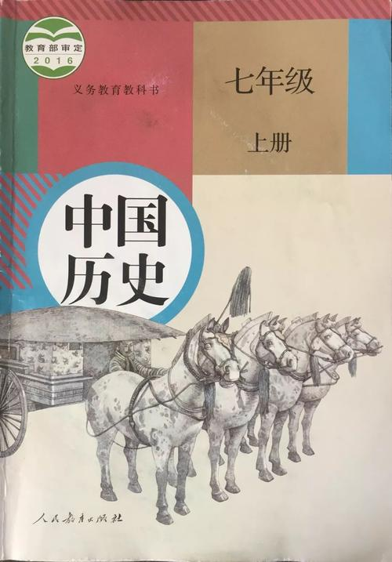
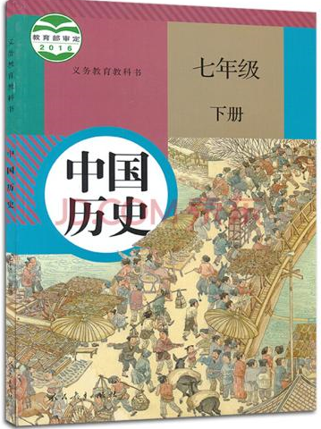
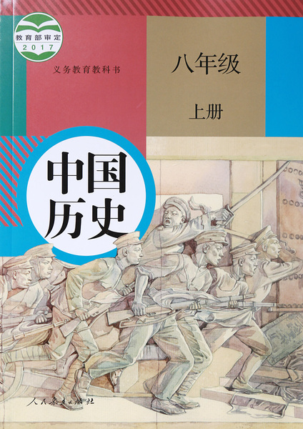
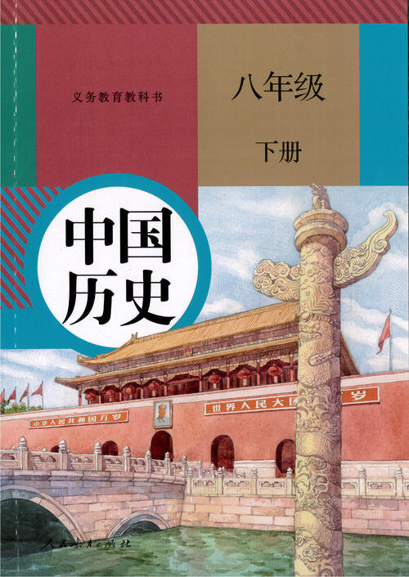
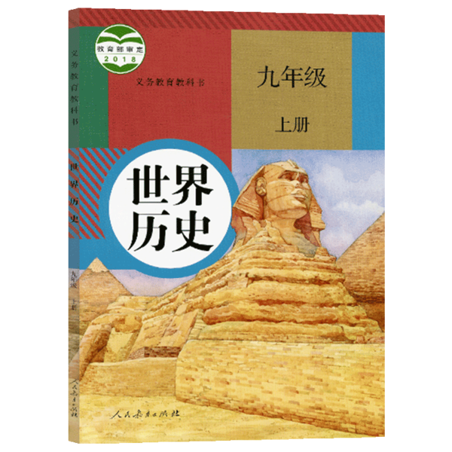
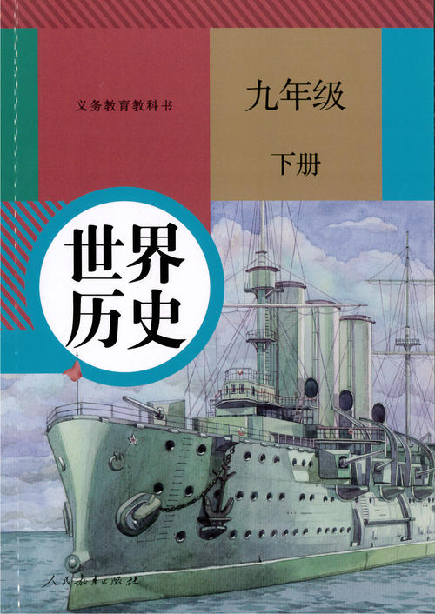
初中历史课学习内容

Slide 2
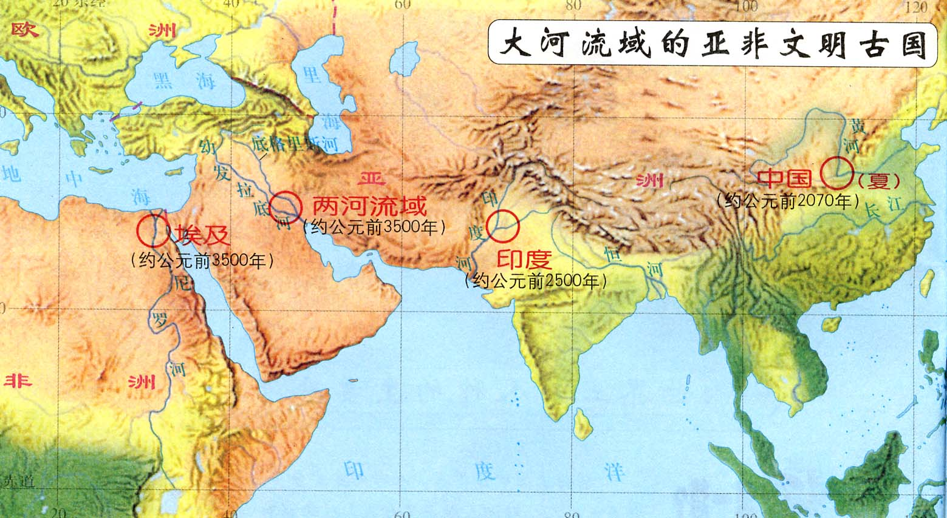
亚非四大文明古国
北纬40度
想一想：四大文明在地理位置上有什么共同之处？
古
古巴比伦
古
古
地理环境特点：都发源于大河流域，都位于北纬20度到北纬40度
为什么人类文明会产生于大河流域？
北纬20度
原因：因为大河流域，气候温和，地势平坦，土壤肥沃，水量充足，有利于农业发展
赤道

Slide 3
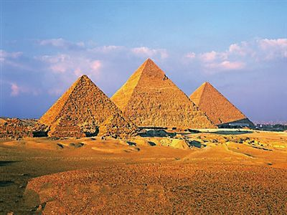
第1课
古代埃及

Slide 4
第 一 篇 章
自 然 成 就 埃 及

Slide 5
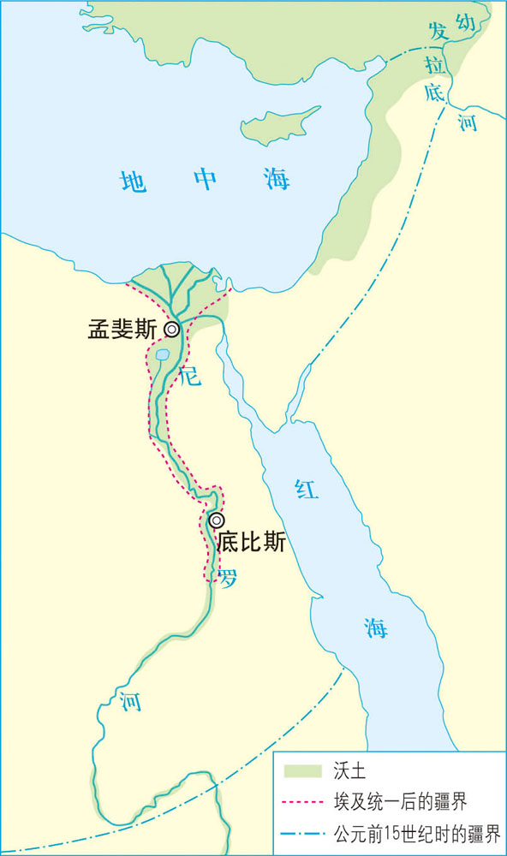
（一）、地理位置
1.找出古代埃及地理位置
地处非洲东北部，北临地中海
2.分析该地自然条件（气候）
热带沙漠气候，干旱少雨；
3.是谁孕育了古埃及的古老文明？
尼罗河

Slide 6
啊，尼罗河，我赞美你!
你从大地涌流出来，
养活着埃及！
一旦你的水流减少，
人们就停止了呼吸。
你用你神秘的方式，
带来了肥沃的土壤，
让我们歌唱！
你滋润了太阳神赋予的土地，
养育着所有的人民，
让我们在干涸的沙漠里畅饮！
你慷慨无私地给予我们所有美好的东西！
尼罗河是当地的唯一水源
为人类生存提供了条件
定期泛滥留下肥沃的黑色淤泥
利于农业生产
水流平缓，利于航运，为古埃及
的统一提供了有利条件
——古埃及诗歌
古埃及是“尼罗河的赠礼”

Slide 7
（二）、古埃及的兴衰历程
1.兴起：
公元前3500年前后，逐渐形成了几十个最初的小国。
2.统一：
公元前3100年，美尼斯初步建立起统一的埃及国家。
经历了古王国时代、中王国时代和和新王国时代
3.强盛：
公元前15世纪，图特摩斯三世统治时期，成为强大军事帝国
公元前6世纪（前525年），被波斯灭亡。到公元前332年，
这片土地成为马其顿王国的一部分。
4.衰亡：
出现小国
美尼斯统一埃及
地跨亚非两洲帝国
被波斯灭亡
公元前
3500年
公元前
3100年
公元前
15世纪
公元前
6世纪
…
Notes:
埃及是个非常富饶的国家，人口二到三百万，被贫瘠的国家包围，成为嫉妒对象，等待机会衰弱侵略，周边国家都占领过它。

Slide 8
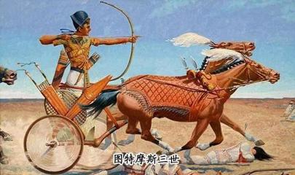
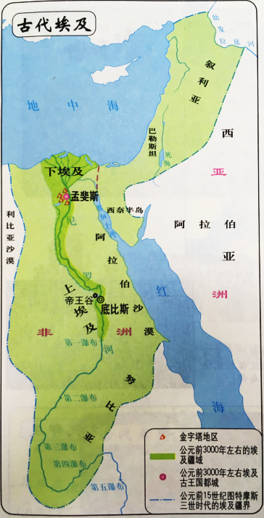
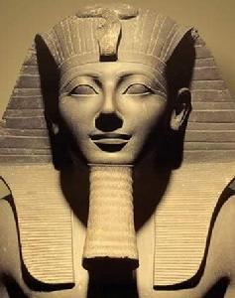


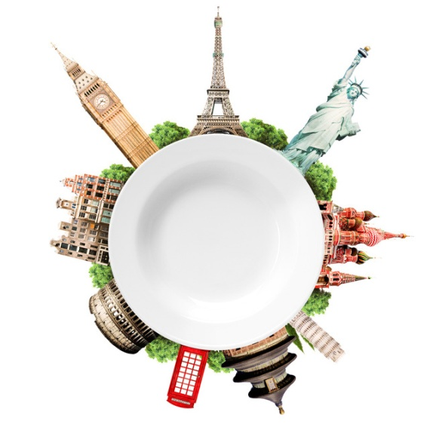
二、古埃及的发展历程
地跨亚、非两大洲
图特摩斯三世（约前1479年—前1425年在位）古埃及第18王朝法老，被称为“古埃及的拿破仑”，他具有非凡的军事领导能力，使埃及完成了从一个地域性王国向洲际大帝国的质变。
Notes:
公元前三至四世纪的埃及祭司曼尼托把埃及历史分为31个王朝。这个时期的理想君主是战场上的英雄，外交事务上的智者。图特摩斯三世战功赫赫。

Slide 9
第 二 篇 章
埃 及 造 就 文 明

Slide 10
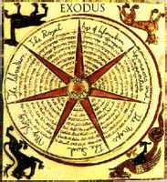
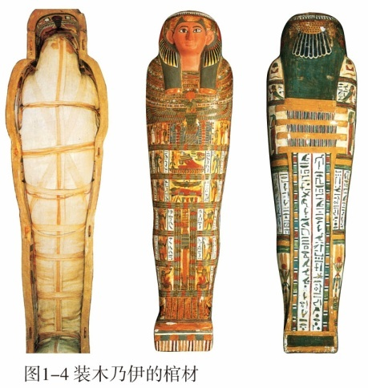
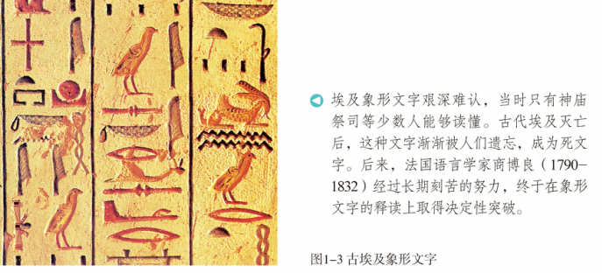
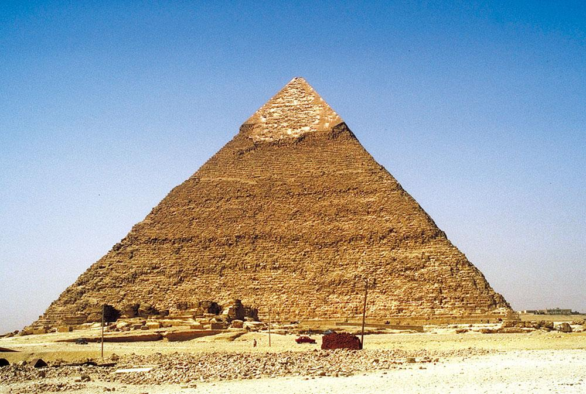
古埃及的文明成就
天文学
医学
文字
建筑

Slide 11
天文学：
太阳历
依据：
尼罗河水的涨落和农作物的生长规律。
划分：
把一年划分为泛滥季、播种季、收获季，每季4个月，每月30天，岁末加5天宗教节日，一年就为365天。
这生动反映了天文历法与农业生产的密切关系
“埃及是尼罗河的赠礼”
地位：
这是人类历史上第一部太阳历。
意义：
对后世影响很大，后来的罗马历法以及我们今天通用的公历，都源于这种历法。

Slide 12



象形文字
①形成时间：
②特点：
③意义：
公元前3000年前后
与事物形状相似，有读音
是世界上最早的文字之一
你 认 识 它 吗 ？
哭
走
日

Slide 13
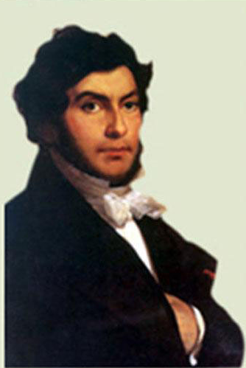
古埃及的象形文字

Slide 14
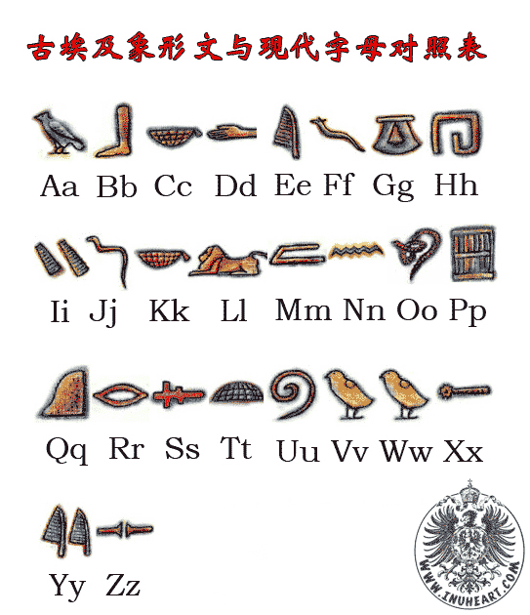




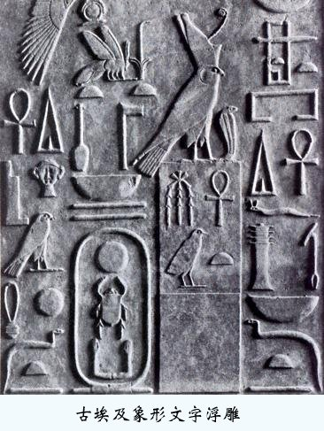
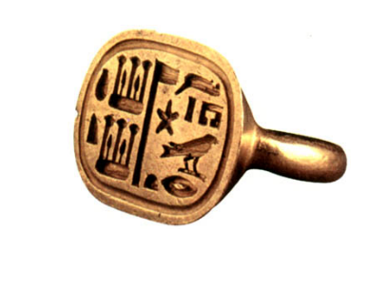
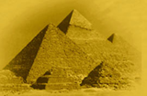
古埃及的象形文字
面包
院子
水
山坡
布匹
几种有趣的埃及象形文字

Slide 15
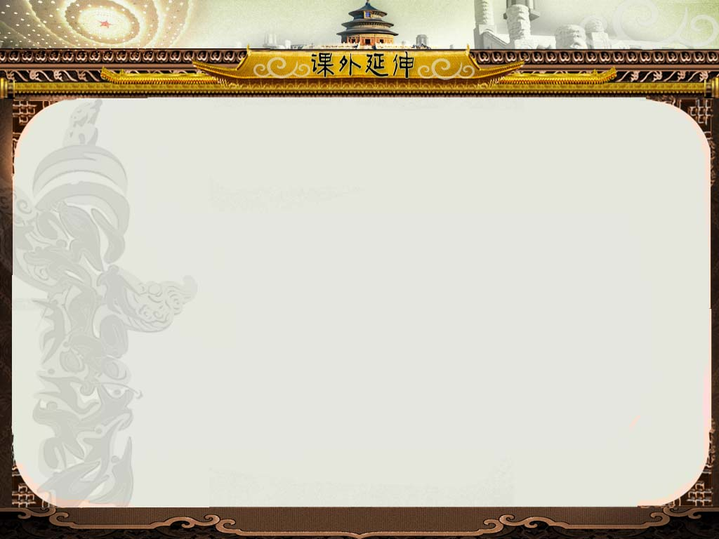












古中国的象形文字——十二生肖
马
羊
牛
蛇
鸡
猴
虎
龙
猪
狗
兔
鼠

Slide 16
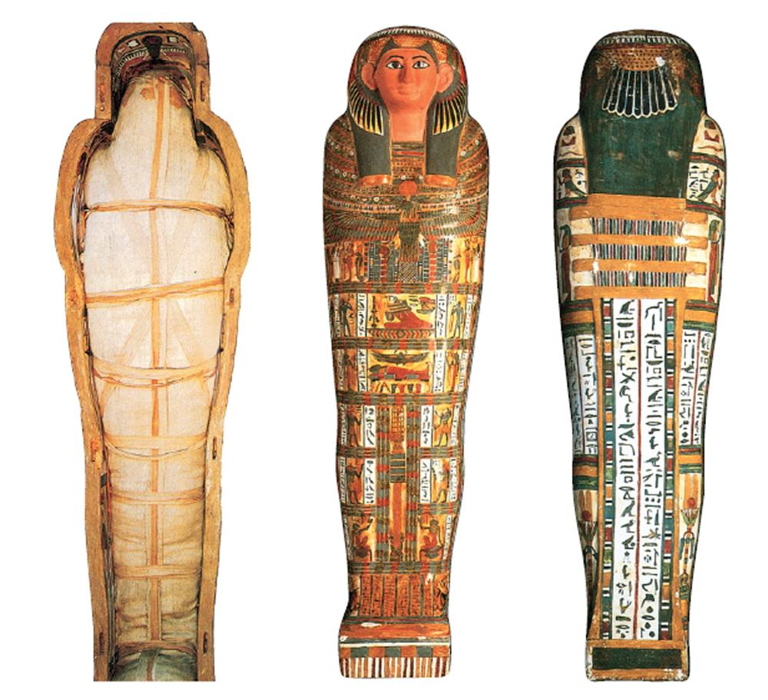
医
学
木乃伊
古埃及人笃信来世相信“灵魂不死”，他们认为人死后还会在冥世间继续生活。因此，只要保住肉体，灵魂就能依附于它而万世长存。古埃及人解剖尸体、填塞香料、防腐液浸泡、缠上麻布、涂上树脂。人的尸体就这样制成了木乃伊。反映了古埃及医学、解剖学、高超的防腐技术。

Slide 17
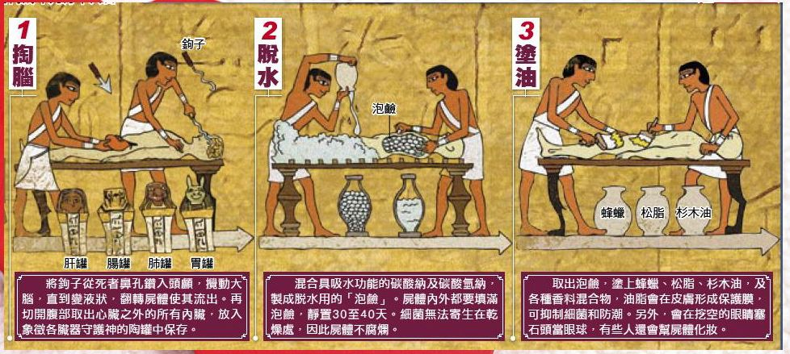
木乃伊制作方法

Slide 18
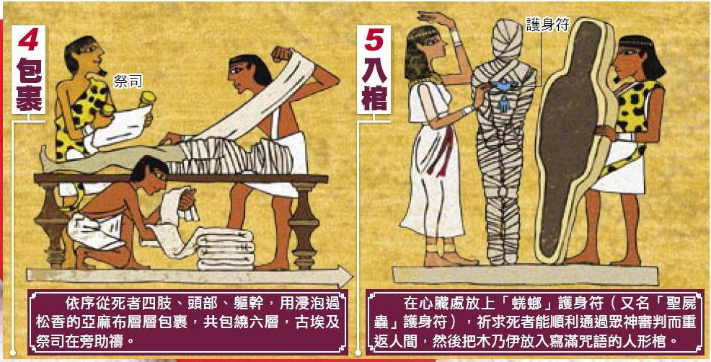

Slide 19
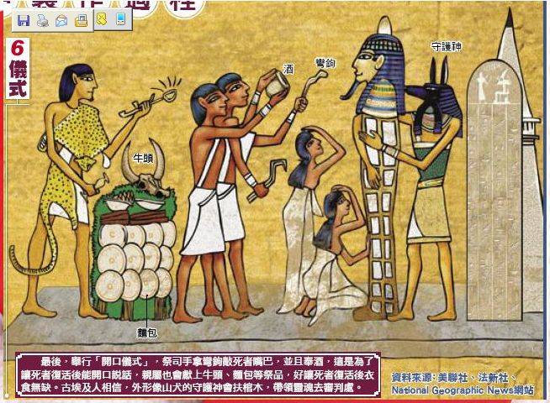

Slide 20
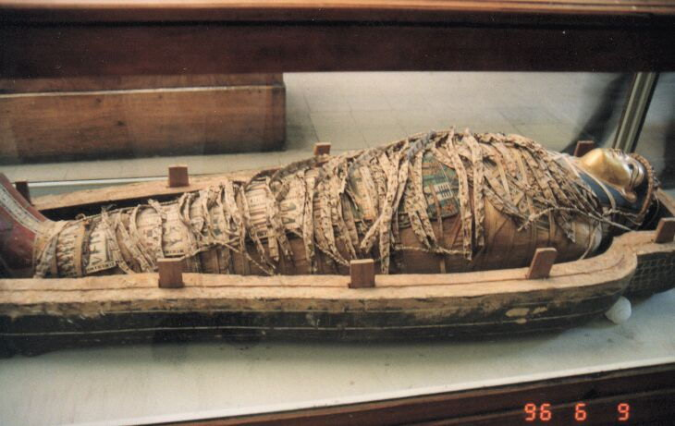
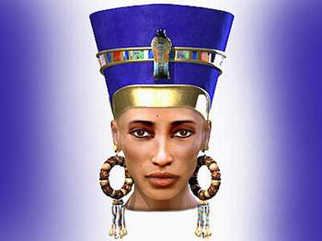
埃及美后妮菲蒂蒂的木乃伊
Notes:
埃及人希望把肉体的延续和永久牢固的居所联系起来，共筑一个永恒的来世。于是他们选择了本土复产而且最为经久耐用的石头来建造他们的陵墓。

Slide 21

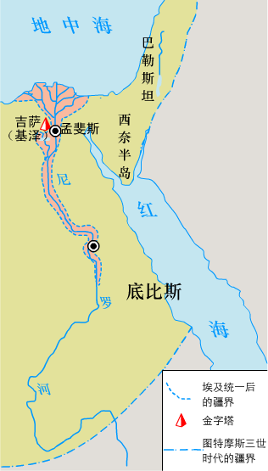
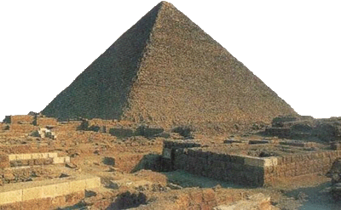
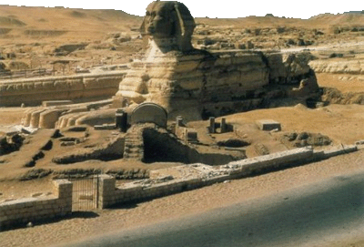
古埃及文明的标志
埃及金字塔
Notes:
日出之地尼罗河东岸是阳间；日落方向的尼罗河西岸是阴间

Slide 22

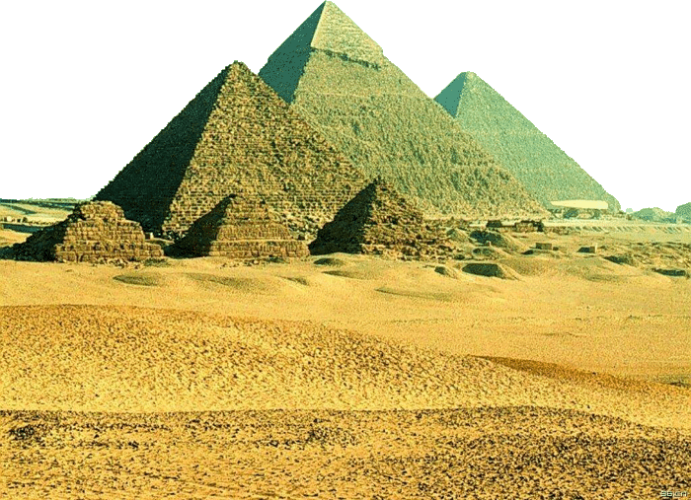
金字塔
1.时间：
古王国时代
2.起源：
3.建造
金字塔的建造方式一直是所有考古学家们想破解的千古谜题。甚至有人怀疑当中借助了外星人的力量。
屹立在尼罗河下游的金字塔群
从左到右依次为第四王朝门卡乌拉（胡夫之孙）、哈佛拉（胡夫之子）、胡夫三位法老的金字塔，小金字塔是胡夫孙子的几个妻子的陵墓。金字塔大小代表财富和实力。

Slide 23
金字塔的起源
古埃及国王奥西里斯被自己的恶兄弟杀害，碎尸后被扔到了尼罗河里。王后伊西丝悲痛欲绝，她找到遗体，伏尸痛哭，这感动了太阳神。于是天神帮助她把尸块还原成尸体，做成干尸，即木乃伊。奥西里斯于是再生，成为冥界的主宰。从此以后，每个法老死后，都要把奥西里斯神话表演一次，制成木乃伊后装入石棺，再送进“永久的住所”——金字塔中。古埃及人认为，这样，法老们的灵魂就能永生，并在3000年后的极乐世界里复活。
金字塔作为法老的陵墓反映了古代埃及的宗教信仰

Slide 24

胡夫金字塔十奇
一奇：塔高乘上10亿，即146.59×10亿，差不多等于地球到太阳的距离。
二奇：把生锈的首饰置于塔内，过一段时间后，首饰锈斑全无，变得十分光亮。
三奇：把肉、蛋和鲜奶等食品长时间贮存于塔内，没有腐烂、变质现象，其保鲜度胜过现代的电冰箱。
四奇：用塔内放置过的水冲洗伤口，伤口愈合很快，胜过当今最好的愈合药物。
五奇：穿越大金字塔(指最大的胡夫金字塔)的子午线，恰好把地球的陆地和海洋分成相等的两部分。

Slide 25
胡夫金字塔十奇
六奇：以2倍的塔高去除塔的底面积，恰好等于圆周率3.14159。
七奇：把经脱水处理的鲜花置于塔内，经一段时间后，花朵既不枯萎也不退色，鲜艳如初。
八奇：有一位埃及妇女曾用塔内的水洗了几次脸，认识她的人均说她忽然看上去年轻了许多，似乎那种水具有返老还童之功效。
九奇：人们还曾用塔内的水浇树苗，结果长得茂盛无比，似乎“喝”了生长激素。
十奇：一些科学家曾在塔内长时间居住，产生一种奇异的感觉，体内似乎增加了某种新力量。

Slide 26
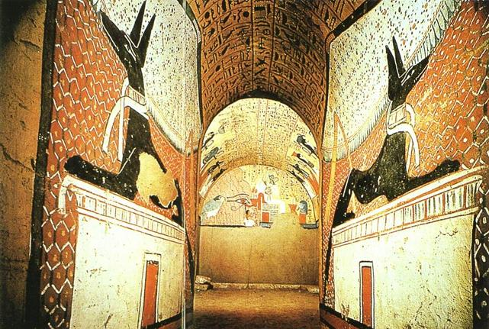
金字塔是谁建的？
1.火星人。理由是现代科学发现火星上可能有和人类一样高智慧生物。
2.“大西洲人”。西方有学者认为远古时候，在大西洋中有一个大西洲，那里的人曾经创造了很高的文明，可惜后来大西洲沉陷了。
金字塔墓道
3.古埃及人。根据希罗多德的记载，它是埃及国王奴役劳动人民的见证，更是埃及人民智慧和力量创造的一大世界奇迹。

Slide 27
史料研读：你认为应该怎样评价金字塔？
史料一 “万物终消逝，金字塔永存。”
——阿拉伯谚语
史料二 古希腊历史学家希罗多德根据传闻，记述了修建胡夫金字塔的情况：“（胡夫）强迫所有的埃及人为他做工……他们分为10万人的大群来工作，每一个大群要工作3个月……金字塔本身的建造用了20年……金字塔是用磨光的石块，极其精确地砌筑而成的。
评价：既是古埃及文明的象征，反映了古埃及社会经济发展的较高水平，是古埃及人智慧的结晶；又是古埃及法老奴役劳动人民的历史见证。

Slide 28
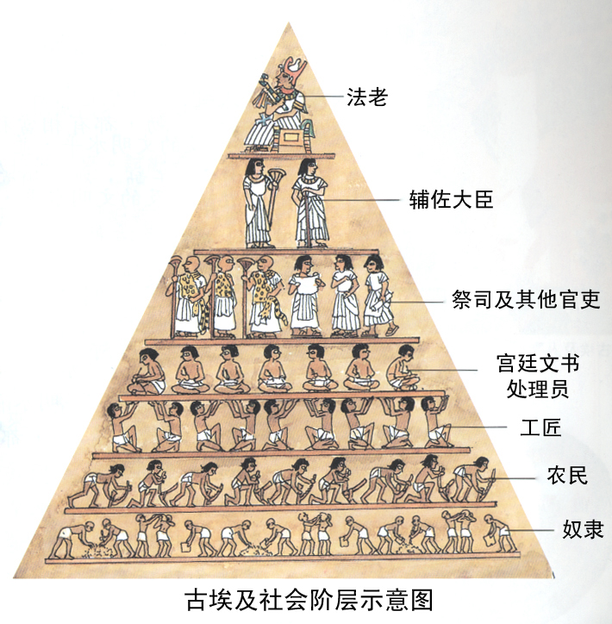
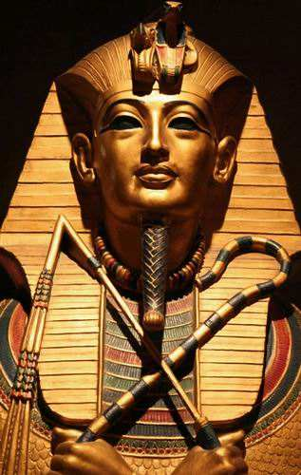
法老的统治
法老：埃及语意为大房屋或王宫，后演变为对国王的尊称。法老作为全国最高的统治者，掌握全国的军政、司法、宗教大权，其意志就是法律。法老自称是太阳神之子，有着神的血液，与神交流，与人沟通，具有无上权威。

Slide 29
三 、法老的统治
1、法老拥有至高无上权力的表现：
①集军、政、财、神等大权于一身。
②被认为是“神之子”，具有无上的权威。
③大臣见法老时，要匍匐在地上，吻法老脚下的土地。

Slide 30
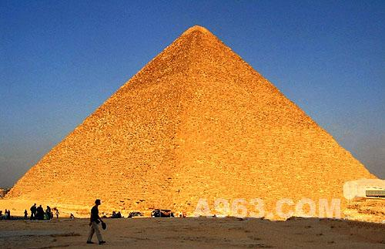
2、王权衰落：
随着社会矛盾的激化，胡夫金字塔之后，金字塔越修越小，反映了王权的逐渐衰落。

Slide 31
尼罗河培育了灿烂的古埃及文明
古埃及人制定了世界上最早的太阳历，将预示着尼罗河泛滥的天狼星作为一天的开始。
经常测量被尼罗河泛滥冲毁田亩的面积的需要催生了古埃及的数字与几何学。
尼罗河边生长的纸草为古埃及发明了造纸术，使埃及的文明有了廉价的介质。也正是这种纸草制造出的大船使埃及发展了世界上最早的航海术。
对于庞大水利系统的管理催生了管理科学和法律学，在制作木乃伊的过程中，埃及的医学也诞生了。
……

Slide 32
【课堂小结】
出现：约公元前3500年
统一：约公元前3100年
强盛：图特摩斯三世统治时期
衰亡：公元前525年
发展历程
古埃及文明
尼罗河
天文学：太阳历
数学
医学：木乃伊
文字：象形文字
建筑：金字塔、
狮身人面像
文明成果

Slide 33
随堂检测
1.尼罗河畔的金字塔至今仍是巍峨壮观，它们是古埃及人智慧的结晶。这种建筑物是用来作为（ ）
A. 天文标记
B. 祭祀
C. 神堂
D. 法老的陵墓
D

Slide 34
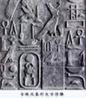
2.如图，象形文字为人类文明做出重大贡献，它的创造者是生活在尼罗河流域的（ ）
A. 古埃及人
B. 古印度人
C. 古罗马人
D. 古希腊人
A

Slide 35
3.我们熟知的金字塔是古埃及国王和王后的陵墓。对其叙述错误的是（ ）
A. 因形似汉字“金”而得名
B. 因用黄金堆砌而得名
C. 是国王权力的象征
D. 是古埃及文明的象征
B

Slide 36
4.古希腊历史学家希罗多德说过：“埃及是尼罗河的馈赠”。对此理解最准确的是（ ）
A. 埃及奴隶制国家建在尼罗河边
B. 埃及人都喝尼罗河的水长大
C. 尼罗河的自然环境孕育了古埃及文明
D. 尼罗河是世界上最长的河流
C

